Slide 1

CASTRO, Tomás Francisco, 66905
FRIGERIO, Dylan Ezequiel, 66425
VALENZUELA, Agustín Tomás, 66248
YAGGI, Lucca Nehuen, 66923

Slide 2
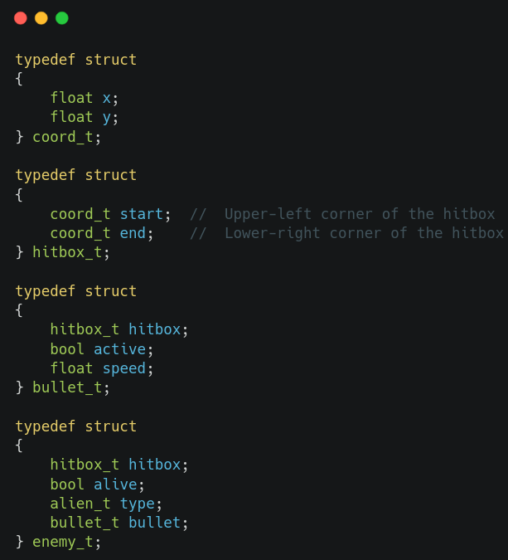
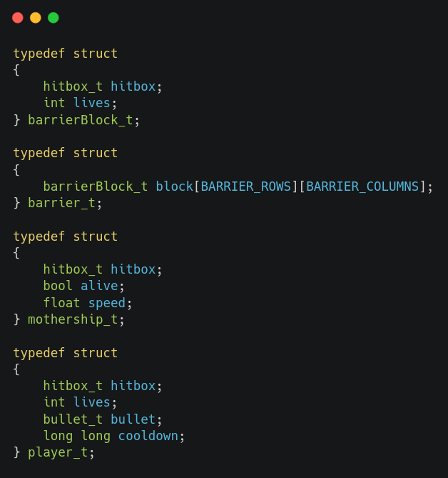
Entidades

Slide 3
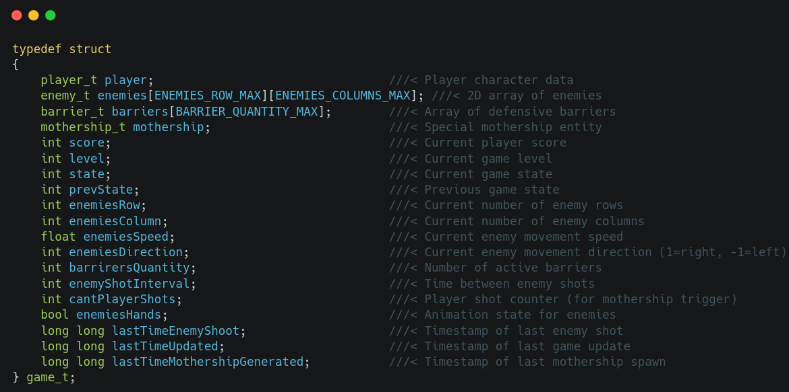
Estado del juego

Slide 4
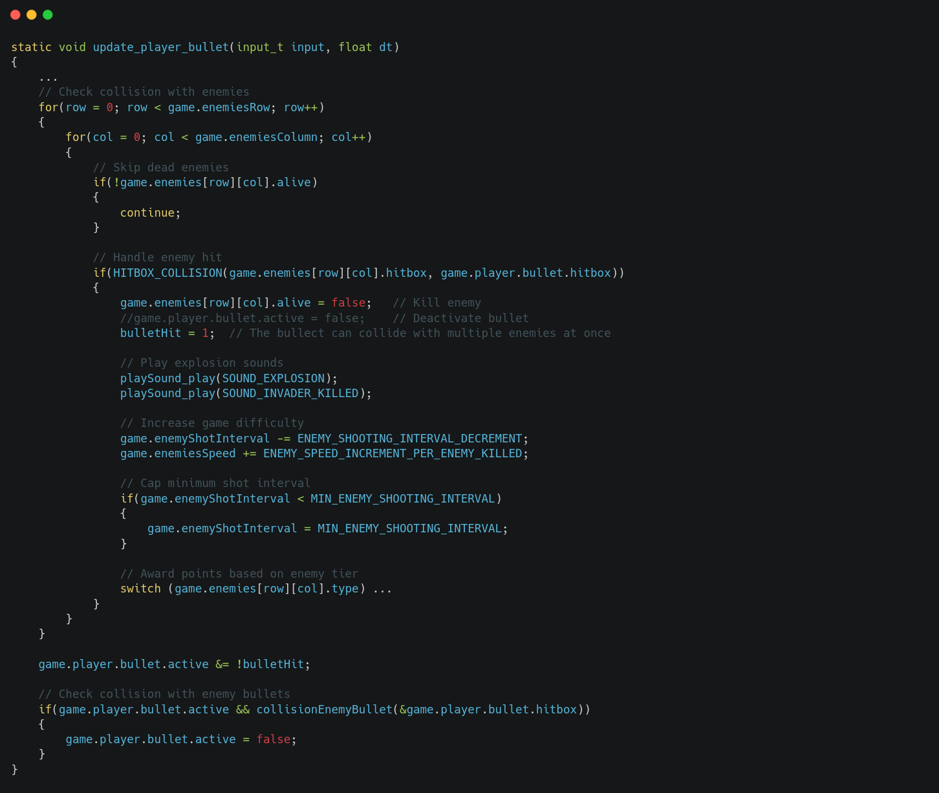

Slide 5
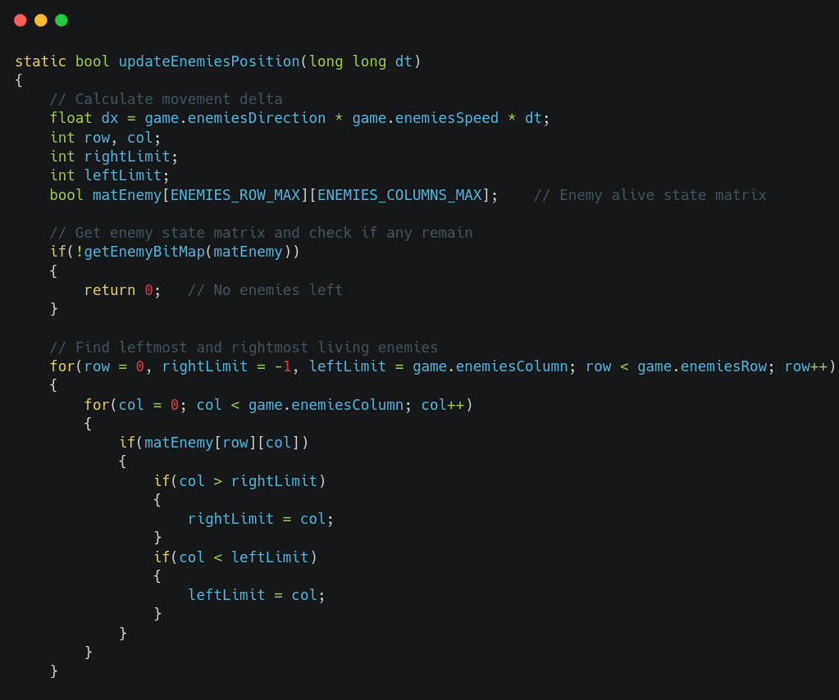

Slide 6
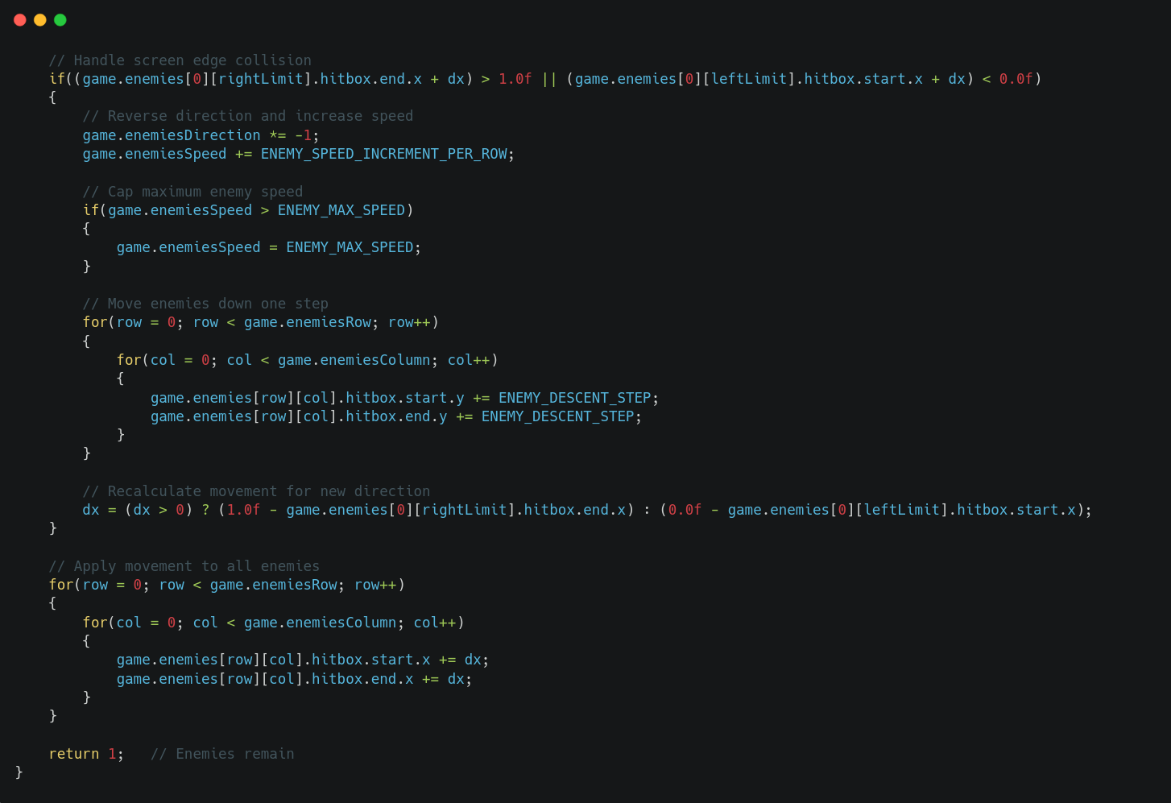

Slide 7
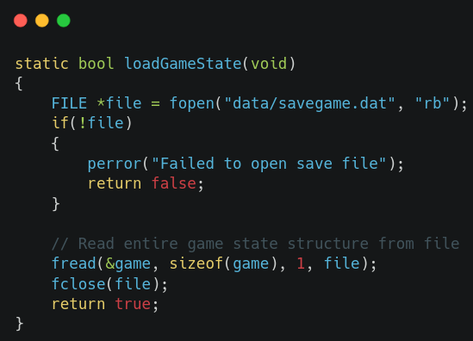

Slide 8
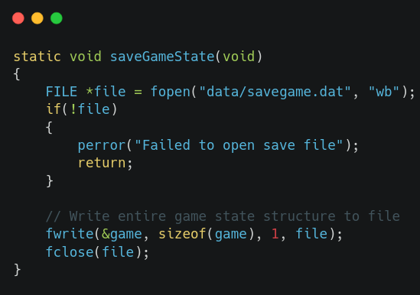

Slide 9
RASPBERRY FRONTEND

Slide 10
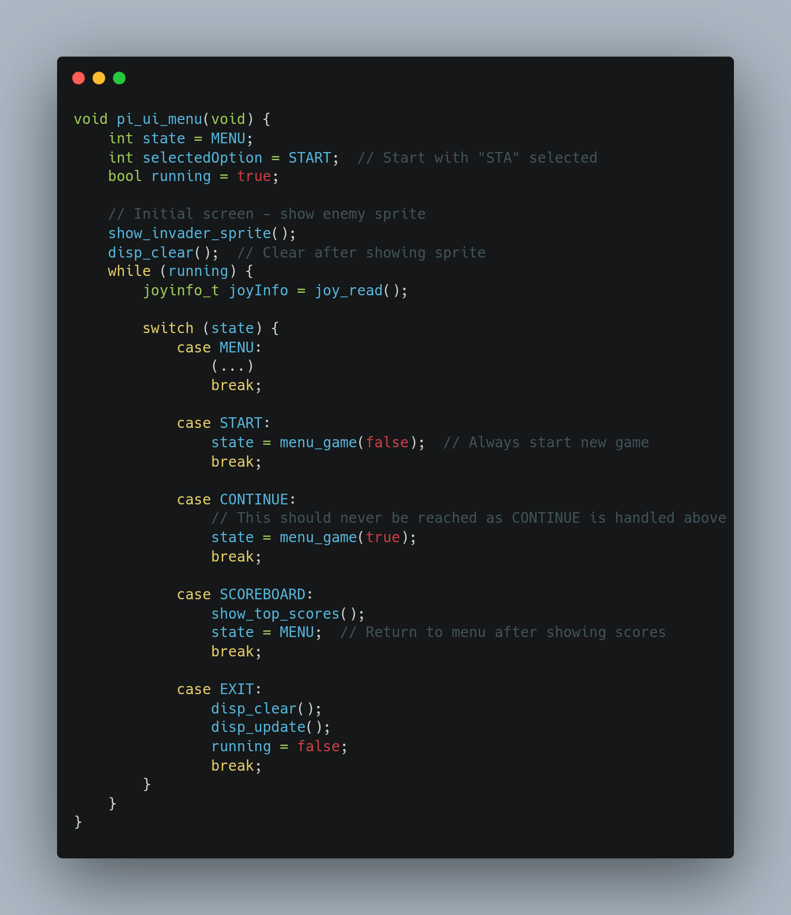
Máquina de Estados
El Frontend de la Raspberry Pi está controlado mediante un bucle principal que implementa una máquina de estados, encargada de gestionar el comportamiento del sistema según el estado actual y las entradas recibidas.

Slide 11
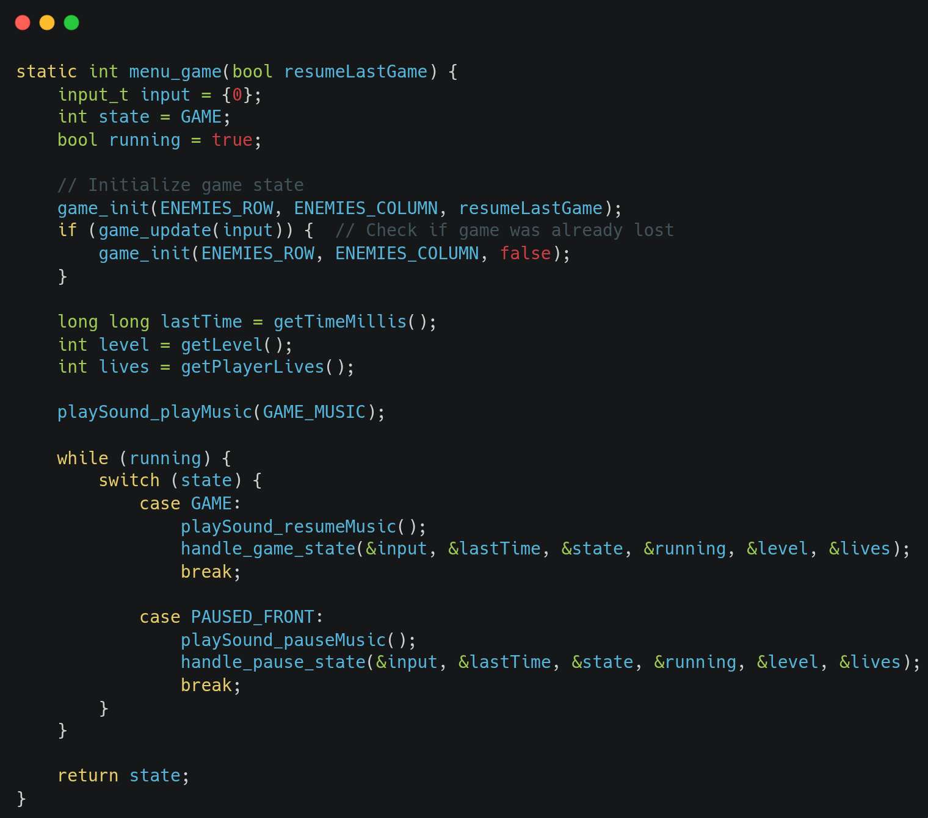
menu_game()
Este bucle es el encargado de controlar el flujo principal del juego. Utiliza una estructura switch para alternar entre los estados GAME y PAUSED_FRONT, permitiendo pausar la partida en cualquier momento y abrir un menú específico. A continuación, se explicará brevemente el funcionamiento de estos handlers.

Slide 12
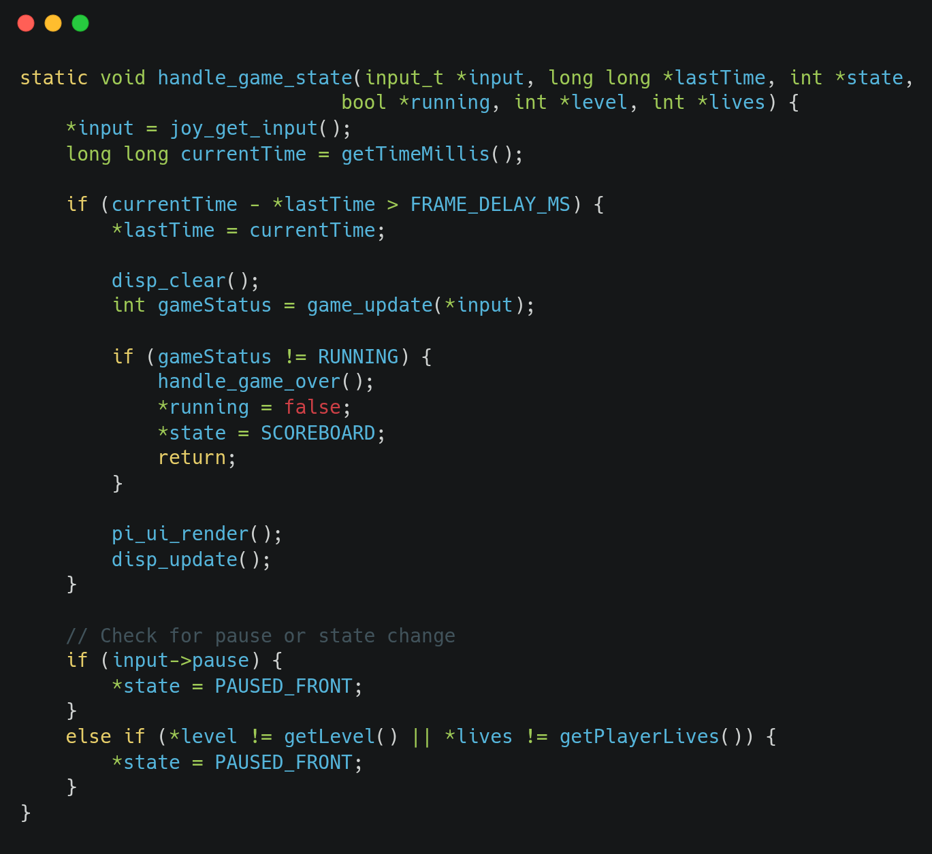
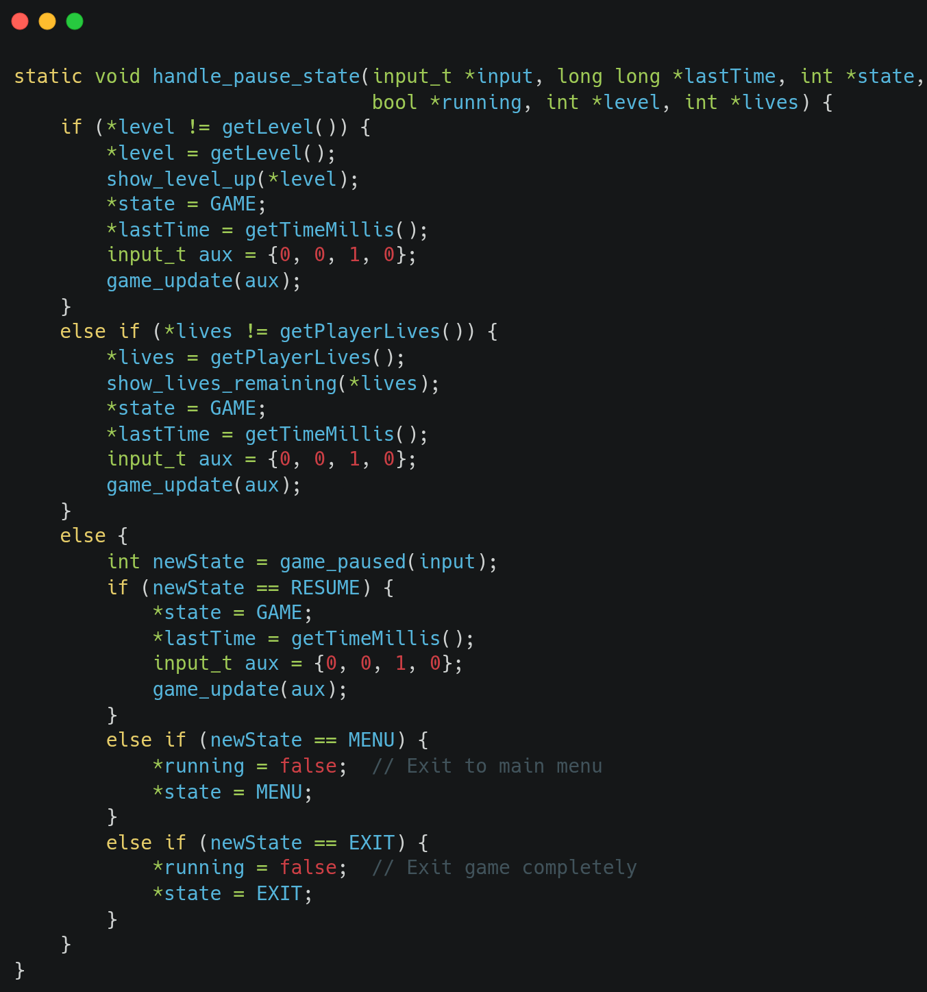
HANDLERS

Slide 13
COMPUTER FRONTEND

Slide 14
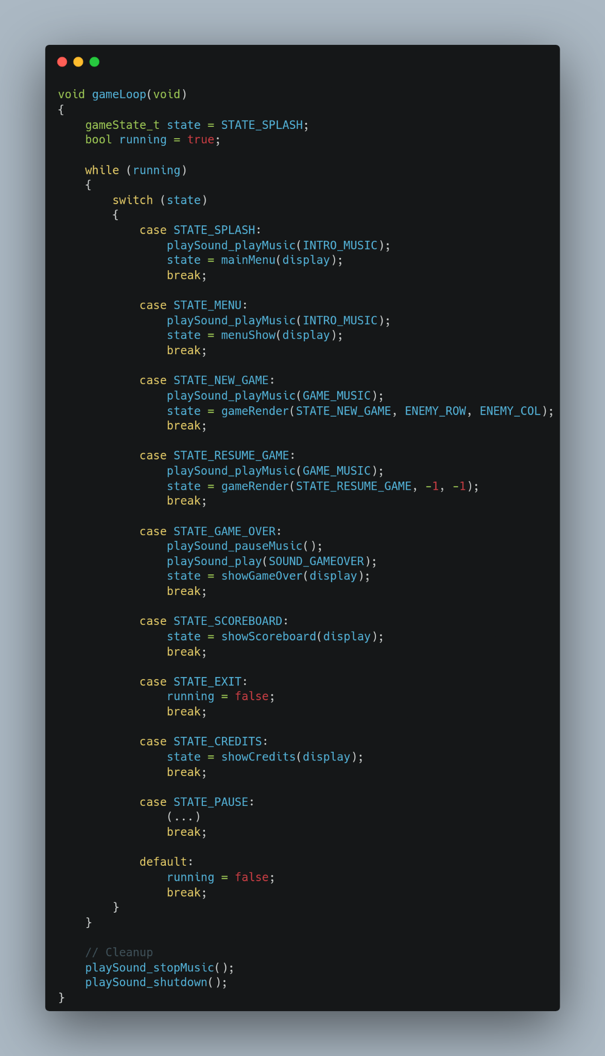
Game Loop

Slide 15
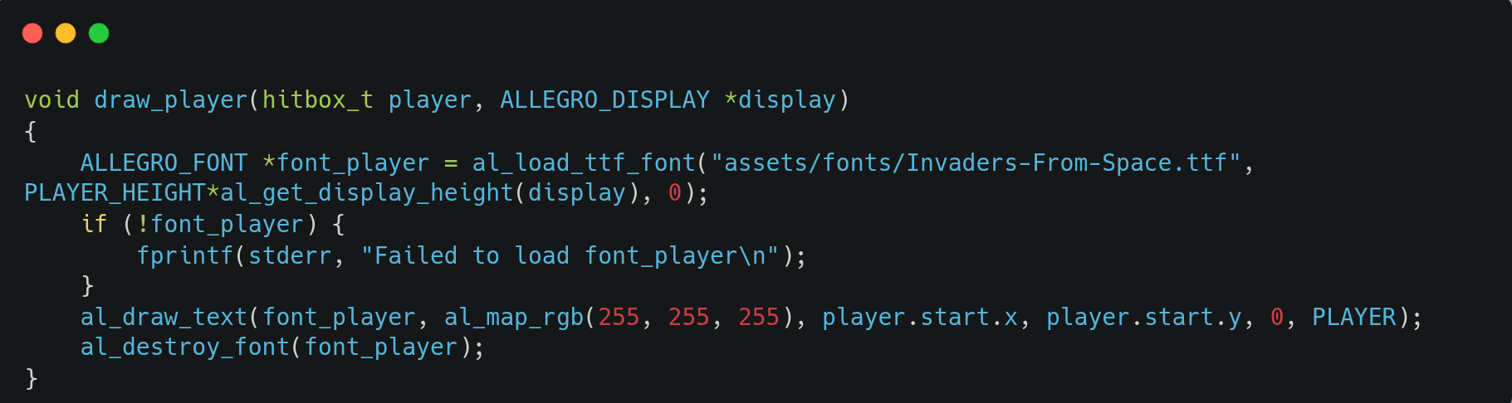
draw player

Slide 16
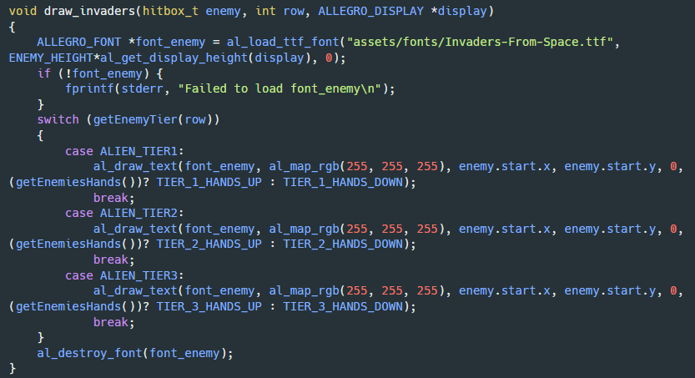
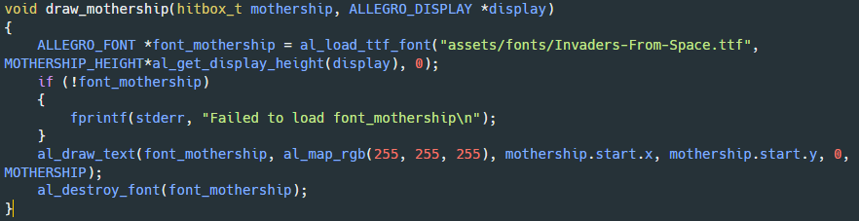
draw enemies

Slide 17
MUCHAS GRACIAS!

